Slide 1
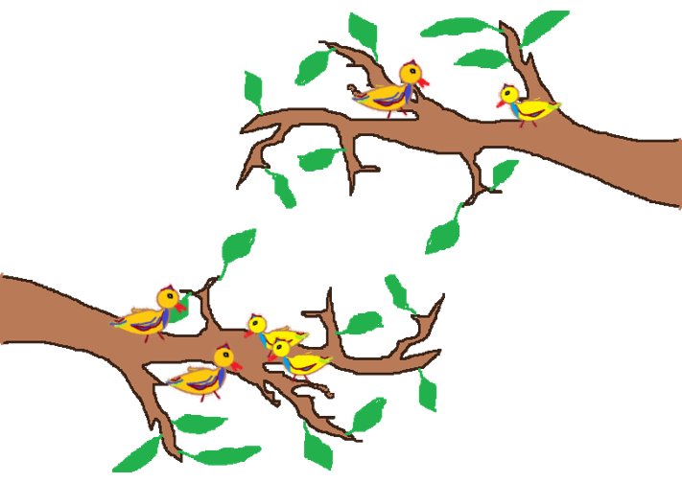
На две дървета са кацнали общо 42 птички. В един момент 6 птички от първото дърво отлетели на някъде. После половината от птичките на второто дърво прелетели на първото. Накрая 15 птички от първото прелетели на второто дърво и се оказало, че на второто дърво вече има два пъти повече птички. Колко птички е имало на първото дърво в началото?

Slide 2
На две дървета са кацнали общо 54 птички. В един момент 12 птички от първото дърво отлетели на някъде. После половината от птичките на второто дърво прелетели на първото. Накрая 10 птички от първото прелетели на второто дърво и се оказало, че на второто дърво вече има два пъти повече птички. Колко птички е имало на първото дърво в началото?

Slide 3
На две дървета са кацнали общо 64 птички. В един момент 12 птички от първото дърво отлетели на някъде. После половината от птичките на второто дърво прелетели на първото. Накрая 20 птички от първото прелетели на второто дърво и се оказало, че на второто дърво вече има три пъти повече птички. Колко птички е имало на първото дърво в началото?

Slide 4
На две дървета са кацнали общо 34 птички. В един момент 6 птички от първото дърво отлетели на някъде. После половината от птичките на второто дърво прелетели на първото. Накрая 11 птички от първото прелетели на второто дърво и се оказало, че на първото дърво вече има три пъти по-малко птички. Колко птички е имало на първото дърво в началото?

Slide 5
На две дървета са кацнали общо 40 птички. В един момент 8 птички от второто дърво отлетели на някъде. После половината от птичките на първото дърво прелетели на второто. Накрая 12 птички от второто прелетели на първото дърво и се оказало, че на второто дърво вече има три пъти по-малко птички. Колко птички е имало на второто дърво в началото?

Slide 6
На две дървета са кацнали общо 38 птички. В един момент пет птички от второто дърво отлетели на някъде. После половината от птичките на първото дърво прелетели на второто. Накрая 9 птички от второто прелетели на първото дърво и се оказало, че на второто дърво вече има два пъти по-малко птички. Колко птички е имало на второто дърво в началото?

Slide 7
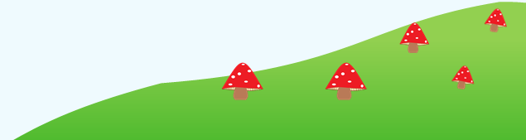
Иво, Сашо и Боби събрали в гората общо 384 гъби. Първо Сашо разделил, гъбите които събрал на две равни части. Оставил едната от тях за себе си, а другата разделил по равно между Иво и Боби. След това Боби направил същото с гъбите, които имал в момента. Накрая така постъпил и Иво. Когато всичко приключило те видели, че имат по равен брой гъби. Колко гъби е събрал Сашо?

Slide 8
Иво, Сашо и Боби събрали в гората общо 192 гъби. Първо Сашо разделил, гъбите които събрал на две равни части. Оставил едната от тях за себе си, а другата разделил по равно между Иво и Боби. След това Боби направил същото с гъбите, които имал в момента. Накрая така постъпил и Иво. Когато всичко приключило те видели, че имат по равен брой гъби. Колко гъби е събрал Сашо?

Slide 9
Ина, Петя и Валя събрали в гората общо 48 гъби. Първо Петя разделила, гъбите които събрала на две равни части. Оставила едната от тях за себе си, а другата разделила по равно между Ина и Валя. След това Ина направила същото с гъбите, които имала в момента. Накрая така постъпила и Валя. Когато всичко приключило те видели, че имат по равен брой гъби. Колко гъби е събрал Петя?

Slide 10
Ина, Петя и Валя събрали в гората общо 192 гъби. Първо Петя разделила, гъбите които събрала на две равни части. Оставила едната от тях за себе си, а другата разделила по равно между Ина и Валя. След това Ина направила същото с гъбите, които имала в момента. Накрая така постъпила и Валя. Когато всичко приключило те видели, че имат по равен брой гъби. Колко гъби е събрал Петя?

